Slide 1
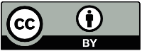
Wie funktioniert eine textgenerative KI?
Learningnugget
Erstellt von DLL / Uni Göttingen auf Grundlage vom Lernmodul zu Generativen KI der Universität Marburg, lizensiert unter CC BY 4.0

Slide 2
Die Herausforderung des Kontextes in der Sprache
"Ich esse einen Apfel."
"Die Maus frisst den Käse."
Notes:
Ein gängiger Ansatz für textgenerative KI sind sogenannte Transformermodelle. Diese Modelle nutzen eine spezielle Architektur, die es ihnen ermöglicht, die Bedeutung von Wörtern im Kontext ihrer Nachbarwörter zu verstehen.
Menschliche Sprache ist komplex und oft mehrdeutig. Die Bedeutung eines Wortes kann sich stark ändern, je nachdem, welche anderen Wörter es umgeben. Nehmen wir ein einfaches Beispiel:
"Ich esse einen Apfel."
"Die Maus frisst den Käse."
Hier beschreiben "essen" und "fressen" ähnliche Aktionen, aber die Wahl des Verbs hängt vom Subjekt ab. Ein traditionelles KI-Modell, das jedes Wort isoliert betrachtet, würde diese Nuance möglicherweise übersehen.

Slide 3
Kern der Transformer-Architektur: Aufmerksamkeits-Mechanismus (Attention Mechanism).
"Die Bank am Flussufer ist ein guter Ort zum Angeln"
Beziehung zwischen Wörtern herstellen: Gewichtung jedes einzelnen Wortes nach Relevanz für „Bank“
Fokus auf relevante Wörter legen: „Flussufer" und „Angeln" haben hohe Relevanz für „Bank“ „ist" oder „ein" sind wenig relevant
Kontextuelle Bedeutung ableiten: „Bank“ hier nicht Finanzinstitut, sondern Sitzmöglichkeit
Notes:
Der Kern der Transformer-Architektur ist der sogenannte Aufmerksamkeits-Mechanismus (Attention Mechanism). Dieser Mechanismus ermöglicht es dem Modell, die Beziehungen zwischen jedem Wort in einer Eingabesequenz und allen anderen Wörtern in dieser Sequenz zu bewerten.
Nehmen wir an, das Modell würde den Satz "Die Bank am Flussufer ist ein guter Ort zum Angeln" verarbeiten. Das Vorgehen des Modells würde ungefähr so aussehen:
Beziehung zu jedem anderen Wort herstellen: Es würde eine Art "Gewichtung" berechnen, wie relevant jedes andere Wort im Satz für das Verständnis von "Bank" ist.
Fokus auf relevante Wörter legen: Es würde erkennen, dass Wörter wie "Flussufer" und "Angeln" eine sehr hohe Relevanz für "Bank" haben, während Wörter wie "ist" oder "ein" weniger relevant sind.
Kontextuelle Bedeutung ableiten: Basierend auf dieser hohen Relevanz würde das Modell schließen, dass "Bank" in diesem Kontext nicht das Finanzinstitut, sondern eine Sitzmöglichkeit bedeutet.

Slide 4
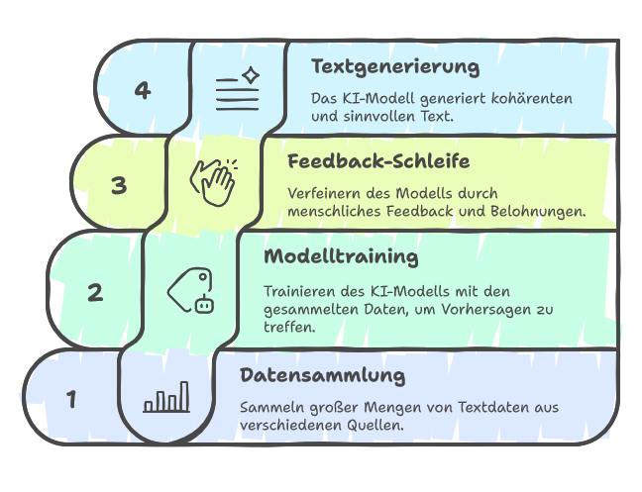
Phasen des KI-Trainings
Grafik KI-generiert mit napkin.ai
Notes:
Für das Training dieser Modelle sind sehr große Mengen an Textdaten aus verschiedenen Quellen erforderlich. Über die Analyse dieser Trainingsdaten lernt das Modell, Vorhersagen darüber zu treffen, welche Worte oder Phrasen wahrscheinlich als nächstes kommen.
Dieses Training erfolgt in mehreren Phasen, wobei das Modell schrittweise über Rückmeldung von außen seine Fähigkeit verbessert, sinnvolle Texte zu generieren. Dazu wird der Output von Menschen auf seine Güte bewertet - das wird übrigens tatsächlich als "Belohnung" bezeichnet.

Slide 5
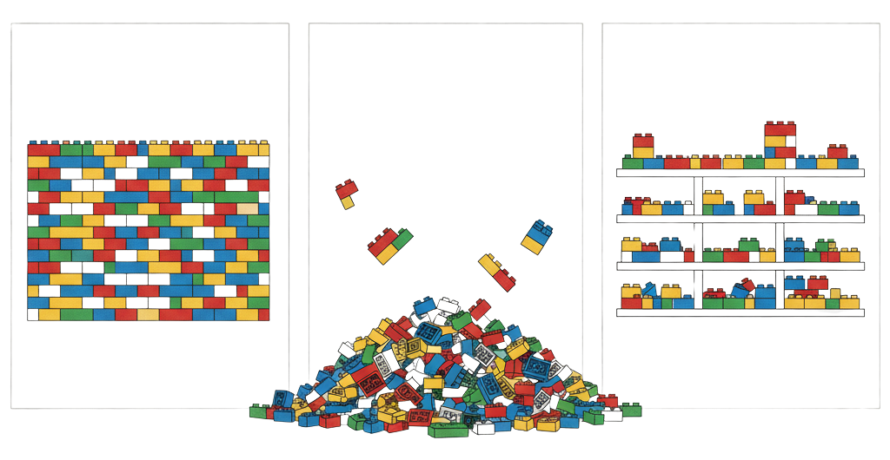
Illustration: von Trainingsdaten zum Modell
Trainingsdaten
KI-Modell
Grafik KI-generiert mit gemini
Notes:
Nach Abschluss des Trainings hat die KI keinen Zugriff mehr auf die Trainingsdaten, nur noch auf das Modell, das sie aufgrund der Daten erstellt hat. Sie kann also nicht den Textkorpus nach Informationen durchsuchen, wenn sie zu einem bestimmten Thema einen Text generieren soll, sondern tut dies allein aufgrund des Modells, das im Trainingsprozess erstellt wurde.

Slide 6


Illustration: vom Token zum Modell
Token
Wort
Grafik KI-generiert mit gemini
Notes:
Der Text wird dabei schrittweise erstellt. KI arbeitet in sogenannten Token - das sind Bruchteile von Worten, die sich auf Ebene von Maschinensprache widerspiegeln und die sich nicht sinnvoll in Teilworten oder Silben angeben lassen. Daher sprechen wir in diesem Lernmodul der Einfachheit und Verständlichkeit halber weiter von "Worten".

Slide 7
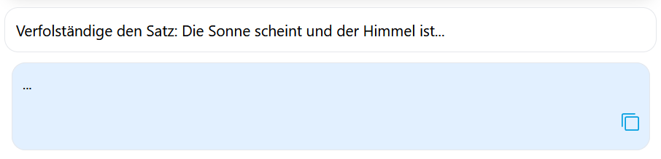
Beispielaufgabe für KI:
Vervollständige den Satz: Die Sonne scheint und der Himmel ist…
Notes:
Wenn das Modell Vorhersagen trifft, sagt es nicht genau ein wahrscheinlichstes nächstes Wort voraus, sondern eine Menge von mehreren Worten, und wählt aus dieser Menge ein Wort zufällig aus. Ansonsten würde textgenerative KI auf dieselbe Anfrage immer nur denselben Text produzieren können. ("Zufällig" bedeutet hier: auf eine bestimmte Weise randomisiert - jedes KI-Modell funktioniert hier je nach Anbieter etwas unterschiedlich.)

Slide 8

klar
Bewölkt
Voller Schäfchenwolken
Blau
Nicht zu sehen, weil das Fenster direkt zur Wand des Nachbarhauses hinausgeht
Grafik KI-generiert mit gemini und canva

Slide 9
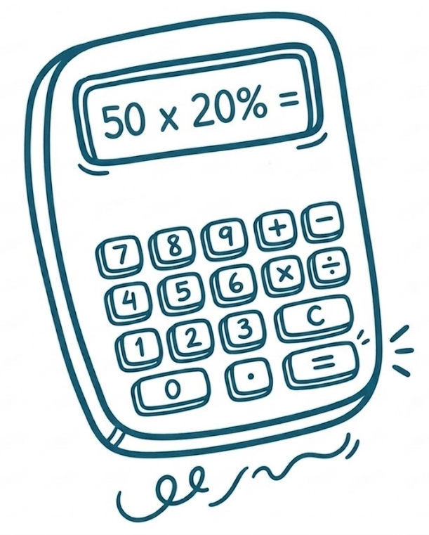

Wahrscheinlichkeit von Satzenden
→ Blau 0.16
→ Klar 0.15
→ Bewölkt 0.06
→ voller Schäfchenwolken 0.03
nicht zu sehen, 0.01
weil das Fenster direkt zur Wand des Nachbarhauses hinausgeht
Grafik KI-generiert mit gemini und canva
Notes:
Für jedes der Worte gibt es eine mehr oder weniger hohe Wahrscheinlichkeit, dass es als nächstes in dem Satz folgt. Die meisten KI-Modelle sind so voreingestellt, dass sie zur Vervollständigung des Satzes eine der wahrscheinlichsten Möglichkeiten wählen. Von Anbieterseite her gibt es hierfür ein Muster - das sich aus dem Trainingsprozess ergeben hat - nachdem ein Wort ausgewählt wird. Wichtig ist, dass in der Regel nicht jedes Mal dasselbe Wort ausgewählt wird - denn das würde dazu führen, dass die KI immer denselben Output liefern würde

Slide 10
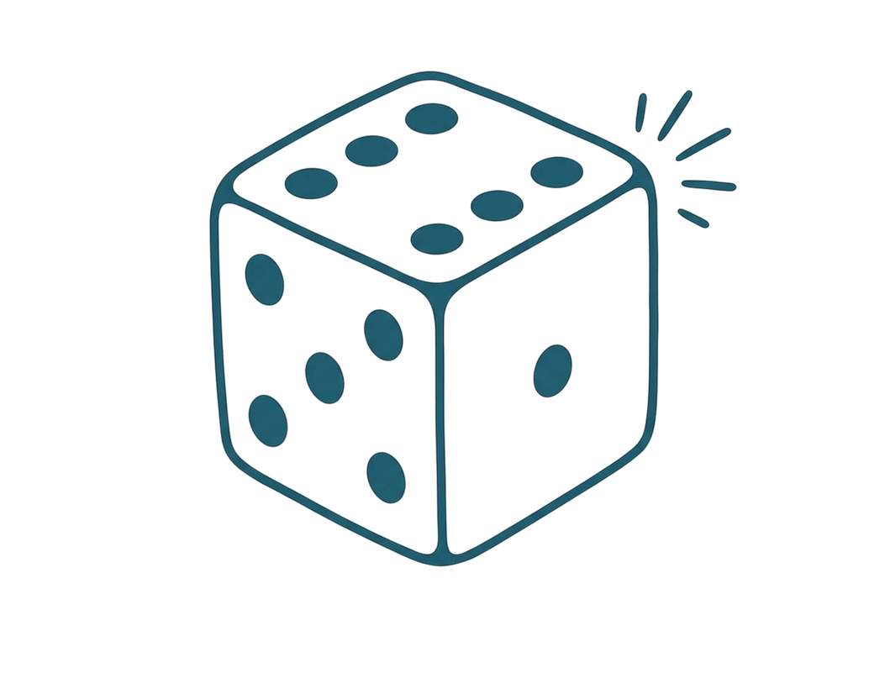
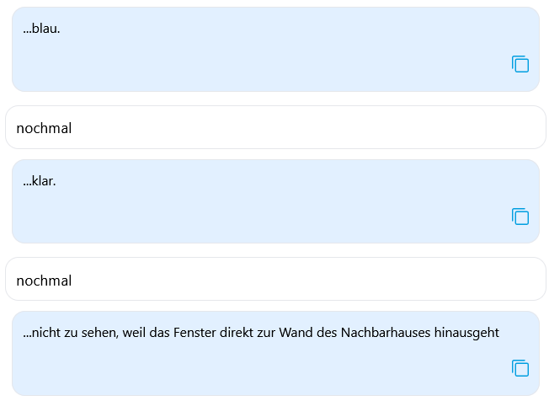
Zufallselement bei der Textgenerierung
Vervollständige den Satz: Die Sonne scheint und der Himmel ist…
→ Blau 0.16
→ Klar 0.15
→ Bewölkt 0.06
→ voller Schäfchenwolken 0.03
nicht zu sehen, 0.01
weil das Fenster direkt zur Wand des Nachbarhauses hinausgeht
Grafik KI-generiert mit gemini und canva
Notes:
Ist die KI allerdings so eingestellt, dass sie kreative Vervollständigungen verwenden soll, wird sie eher "Die Sonne scheint und der Himmel ist voller Schäfchenwolken“ oder "Die Sonne scheint und der Himmel ist nicht zu sehen, weil das Fenster direkt zur Wand des Nachbarhauses hinausgeht“ ausgeben – also Fortsetzungen, die in den Trainingsdaten eher selten vorkamen. Selbstverständlich kann textgenerative KI nicht nur einzelne Sätze vervollständigen, sondern auch eigene, längere Texte schreiben und damit auf Fragen antworten, indem sie Wort für Wort Vorhersagen trifft und dabei den gesamten bisher generierten Kontext berücksichtigt

Slide 11
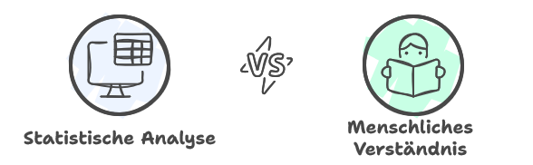
Statistische Analyse vs. Menschliches Verständnis
Grafik KI-generiert mit napkin.ai
Notes:
Wichtig zu beachten ist: Dabei arbeitet die KI allein statistisch. Die Bedeutung von Wörtern kann sie nicht wie Menschen wirklich verstehen, auch wenn sie natürlich auf Anfragen wie „was bedeutet…“ antworten kann. Aber das geschieht allein aufgrund des Modells, dass die KI aus den Trainingsdaten erlernt hat.

